Slide 1
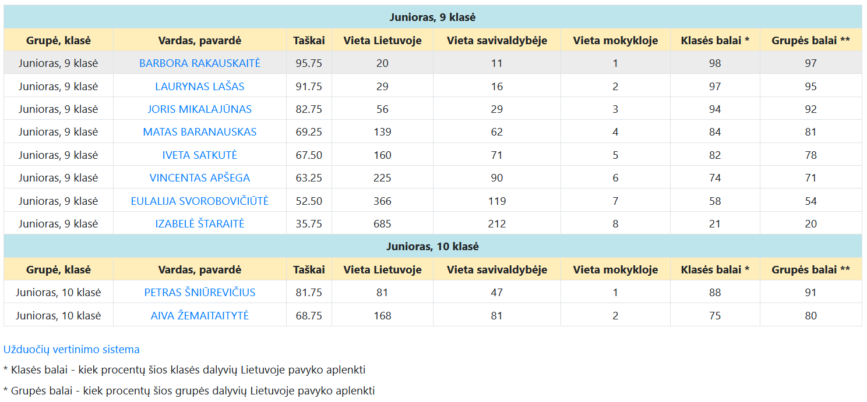
KENGŪROS-2023 galutiniai rezultatai

